Slide 1
ЕДИНАЯ МЕДИЦИНСКАЯ ИНФОРМАЦИОННАЯ СИСТЕМА ЗДРАВООХРАНЕНИЯ РЕГИОНАЛЬНЫЙ СЕГМЕНТ
Комплексный сервис
ОАО «Ростелеком»
«Медицинская система региона»
O7.eHealth
Notes:
В Росси в период с 2011 по 2012 года реализуется программа модернизации здравоохранения. Отрасль здравоохранение – это одно из важнейших направлений работы государства. Не секрет, что государственные услуги здравоохранения – это наибольший объем гос. услуг, составляет порядка 60-65% от отбъема всех гос. услуг.
Важную часть в программе модернизации занимает информатизация. Данному направлению посвящен отдельный раздел в модернизации. На его реализацию в целом по России выделяется более 19 млрд. рублей федеральных средств.
К сожалению, половина времени на реализацию мероприятий уже прошла и у регионов осталось не так много времени, чтобы все успеть.
В этих условиях компания Ростелеком предлагает первое собственное решение – комплексную медицинскую информационную систему региона.
Рассмотрим ее основные направления.

Slide 2
Риски реализации субъектами мероприятий
Сроки реализации и достижение целевых показателей
Интеграция с федеральным сегментом
Неэффективное (нецелевое) использование средств
Несоответствие мероприятий утвержденной программе субъекта
«Лоскутная» информатизация

Slide 3
ПРЕДЛОЖЕНИЕ ОАО РОСТЕЛЕКОМ
Оптимизация расходования бюджетных средств субъектов РФ на создание и эксплуатацию региональных фрагментов Единой Государственной Информационной Системы в сфере Здравоохранения
Значительное сокращение сроков ввода в эксплуатацию региональных фрагментов Единой Государственной Информационной Системы в сфере Здравоохранения.
Региональный фрагмент Единой Информационной Системе в сфере Здравоохранения
- комплексный сервис ОАО «Ростелеком»

Slide 4
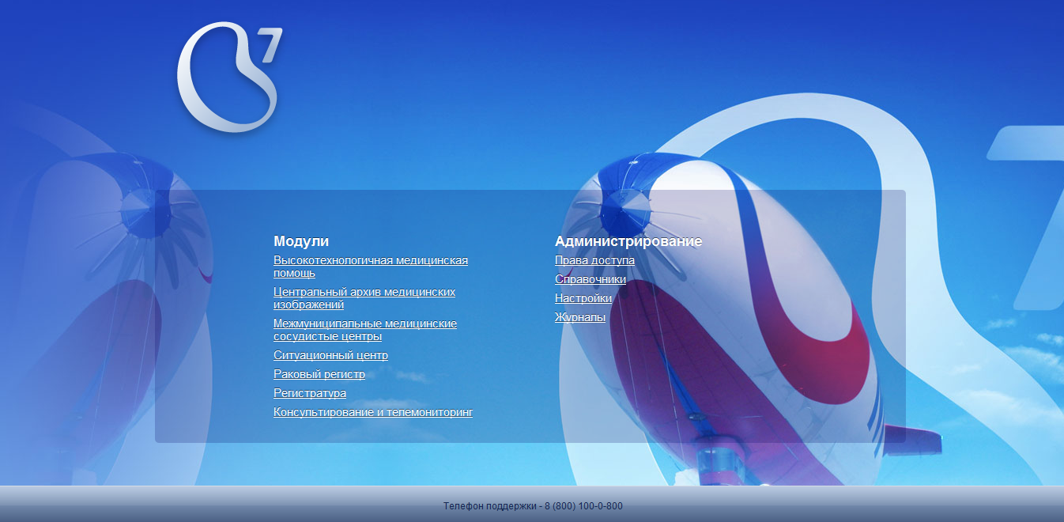
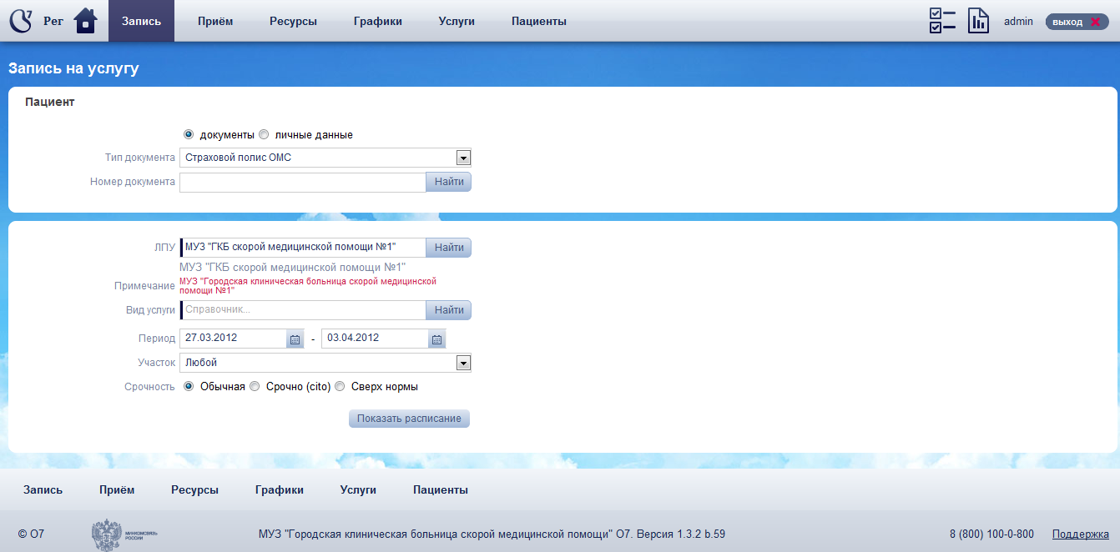
Облачная платформа O7

Slide 5
Целевая аудитория
Население
Медицинские
Организации
Органы управления
здравоохранением
субъекта РФ
Notes:
Решение от Ростелекома охватывает все три основных слоя потребителей.
«Население». Конечно, самый важный слой – это Пациент, который является ключевым субъектом и ради него все и делается. Это слой «Население»
«Медицинские организаци». Для врачей и специалистов Ростелеком предлагает новые инструменты взаимодействия, работы. Инструменты, во многом инновационные, которые создают для врача новые условия работы и повышают удобство работы и престиж профессии.
«Органы управления». Очевидно, что управлять отраслью можно только имея оперативную и полную информацию о реальной ситуации.

Slide 6
Населению
Доступность медицинских услуг
по месту и времени оказания
Дистанционные консультации
Единая Электронная медицинская карта,
сохранение диагностических
изображений в Центральном архиве медицинских изображений
Возможность выбора
страховой и медицинской
организации и лечащего врача

Slide 7
Органам управления здравоохранением
Электронный
документооборот
Мониторинг объемов
и качества
медицинской помощи
Контроль расходования
бюджетных средств на
обслуживание населения
Аналитика по различным показателям и регулярная отчетность

Slide 8
Медицинским
организациям
Быстрое повышение уровня
автоматизации ЛПУ
с интеграцией в ЕМИС
на уровне региона и федерации
Повышение качества планирования ресурсов, сокращение времени на
регулярную отчетность
Повышение эффективности
оказания медицинских услуг
Интеграция ЕМИС с медицинским оборудованием и унаследованными МИС

Slide 9
Макро-структура
Единой МИС
Медицинским
организациям
Электронная Регистратура
Единая Электронная Медицинская Карта
Медицинская Информационная Система

Slide 10
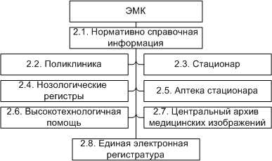
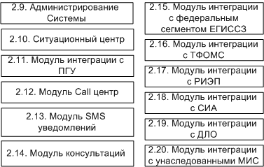
АРХИТЕКТУРА КОМПЛЕКСНОГО СЕРВИСА
Федеральный фрагмент ЕГИСЗ
E S B
Портал государственных услуг
Региональный фрагмент ЕГИСЗ
Инфраструктура электронного правительства
СИА
Сервисы ЛПУ регионального фрагмента ЕГИСЗ

Slide 11
Интеграция с РИЭП
11
11
Notes:
Решается весь комплекс задач по программе модернизации здравоохранения, в части внедрения Информационных технологий.

Slide 12
Интеграция с РИЭП
12
12
Notes:
Решается весь комплекс задач по программе модернизации здравоохранения, в части внедрения Информационных технологий.

Slide 13
Интеграция ЕМИС
Федеральные ИС
ИС ТФОМС
ИС ДЛО
ЕМИС
НАЦИОНАЛЬНАЯ ОБЛАЧНАЯ ПЛАТФОРМА
Унаследованные МИС
13
Notes:
Решается весь комплекс задач по программе модернизации здравоохранения, в части внедрения Информационных технологий.

Slide 14
Органам управления здравоохранением
Преимущества комплексного сервиса
ОАО «Ростелеком»
Каждое ЛПУ в Субъекте РФ обеспечивается стабильными каналами связи
Медицинские ИС размещены в ЦОД ОАО «Ростелеком».
Это экономия для ЛПУ на инфраструктуре + соответствие требованиям 152-ФЗ по защите персональных данных
Экономия бюджетных средств Субъекта РФ на внедрении за счет использования РС ЕГИСЗ по модели «Программное обеспечение как сервис» (SaaS)
У населения автоматически появляется возможность получать медицинские госуслуги в электронном виде
За счет интеграции ЕМИС с РИЭП

Slide 15
Спасибо за внимание!

